Slide 1
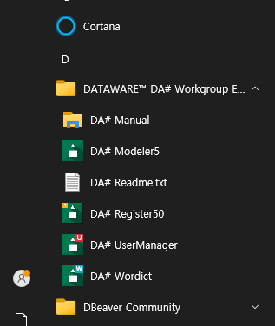
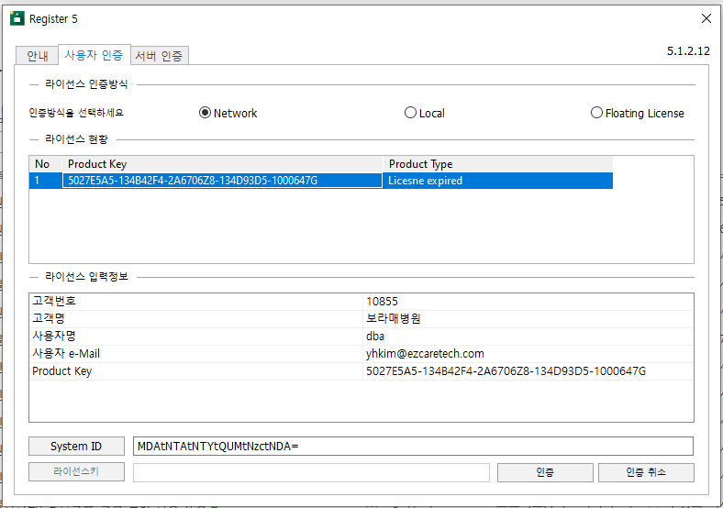
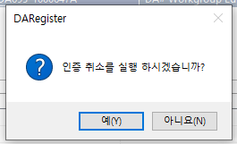
시작프로그램에서 DA# Register50 실행
2. Product Key 클릭 후 인증 취소

Slide 2
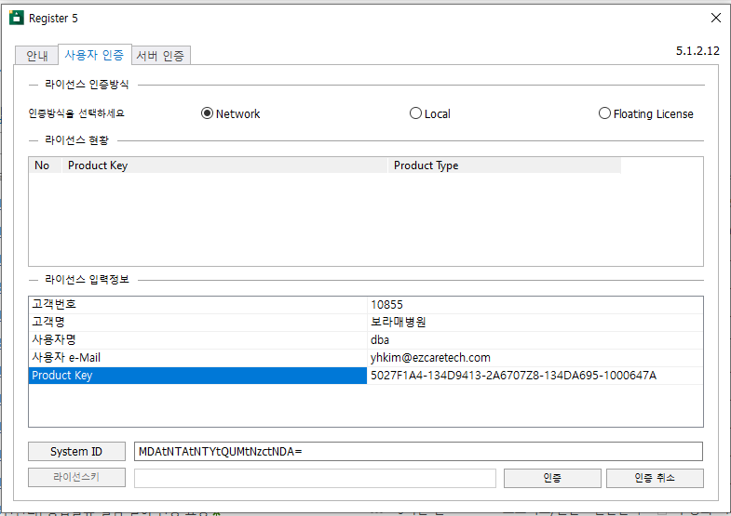
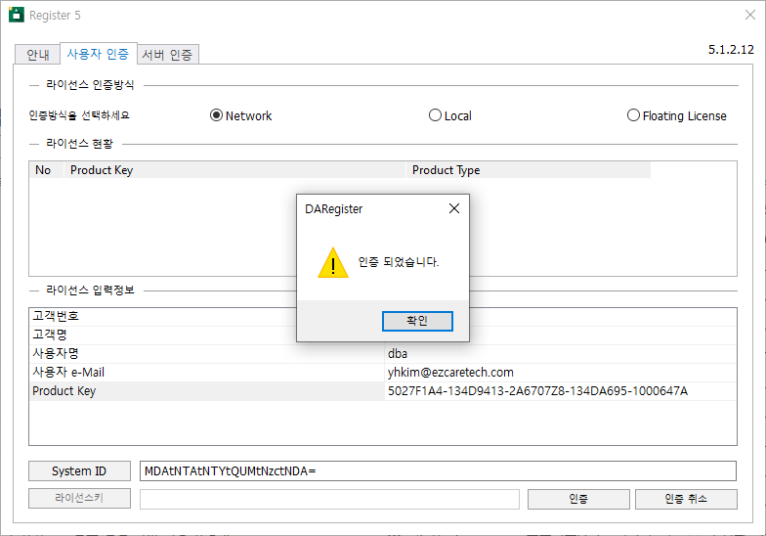
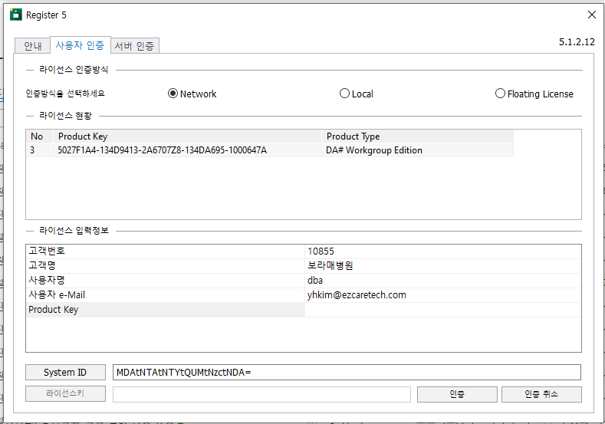
3. Product Key 입력 후 인증 버튼 클릭
Key : 5027F1A4-134D9413-2A6707Z8-134DA695-1000647A
4. 인증 확인

